Slide 1
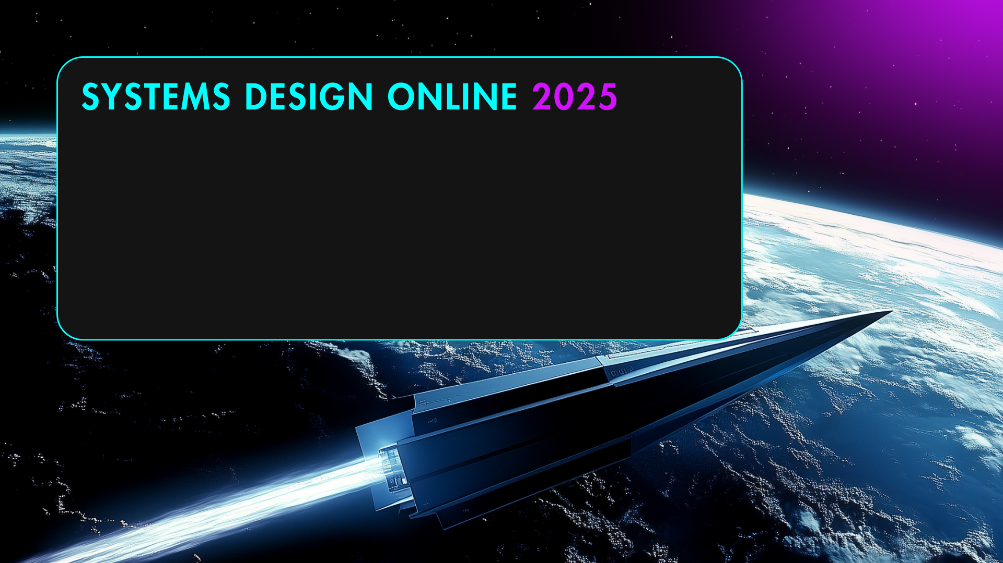
Некоторые заблуждения об
архитектуре предприятия
Максим Смирнов

Slide 2
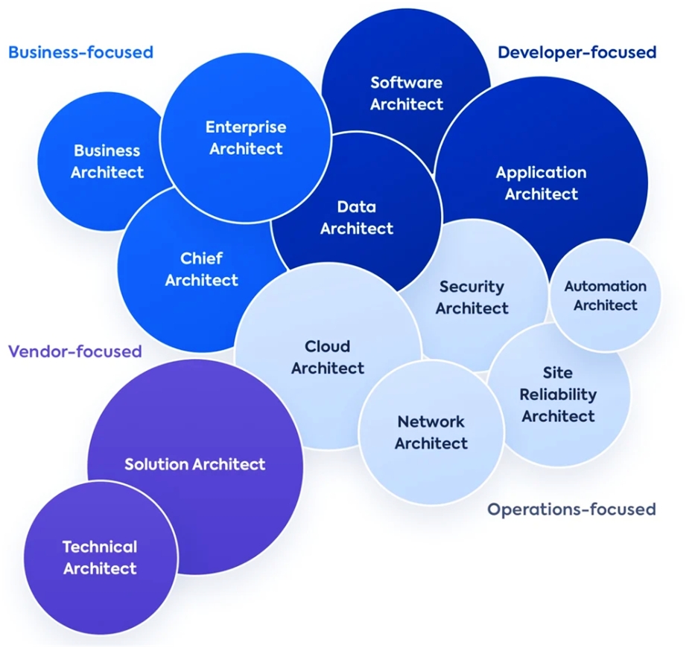

EA - стратегический инструмент по выявлению и устранению разрывов между стремлениями и реальностью
ADM Practitioners’ Guide, April 2022

Slide 3
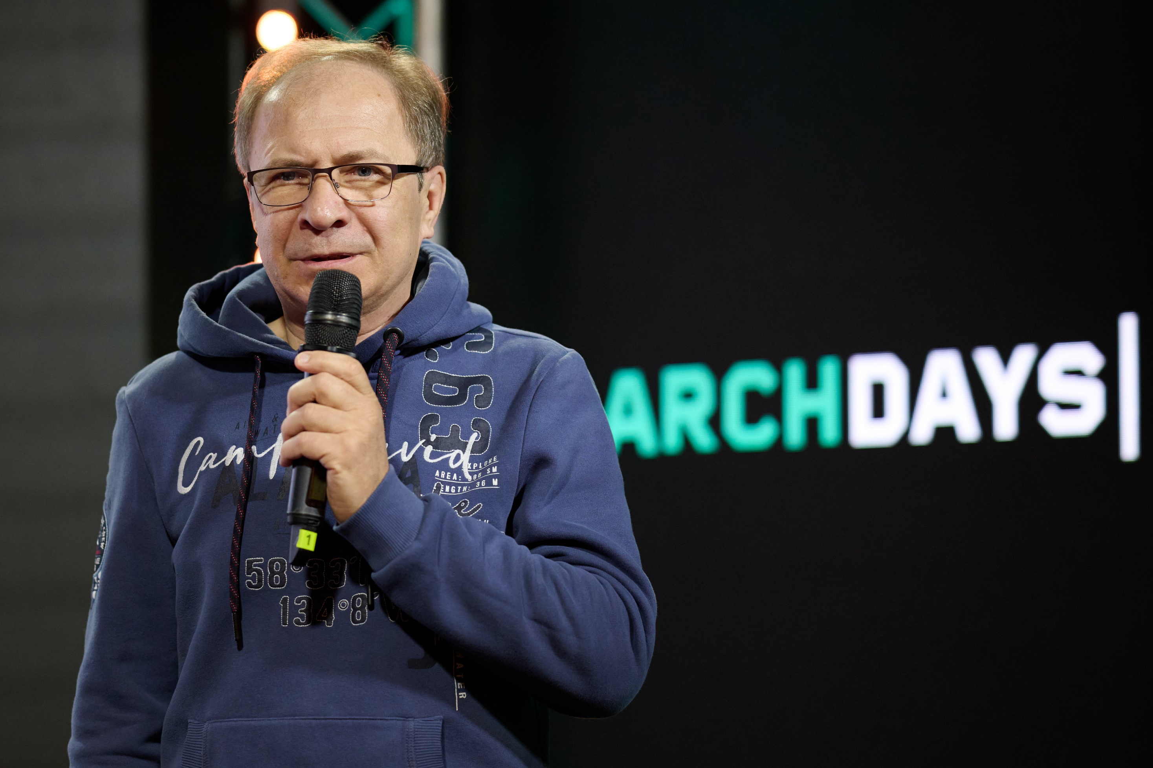
с 2018: ИТ-архитектор, автор и преподаватель учебных курсов
2017 – 2018: Главный архитектор АО ”БИНБАНК Диджитал”
2015 – 2016: Главный архитектор информационных систем Центрального Банка РФ
2006 – 2014: Руководитель Департамента ИТ-архитектуры ОАО “ВымпелКом”
2000 – 2005: Менеджер по развитию дополнительных услуг связи

Slide 4
Заблуждения относительно архитектуры предприятия
Помогает проектировать(конструировать) “правильные” процессы и приложения
1
2
Требует использования специальных инструментов и нотаций моделирования
3
Описывает текущую и целевую архитектуру всего предприятия
4
Востребована крупными компаниями, полезна для сложных видов деятельности
5
Может существовать в отрыве от других функций и процессов организации

Slide 5
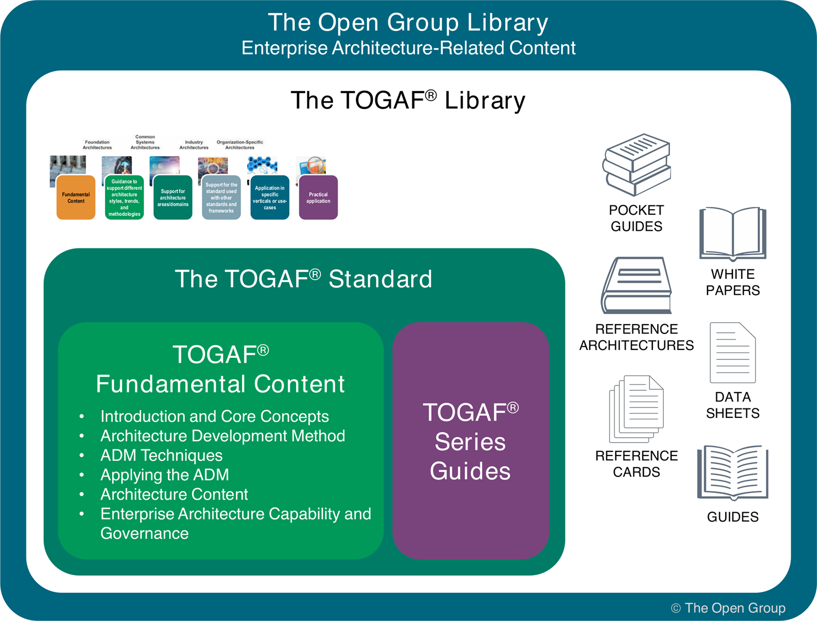
TOGAF
Standard 10th Edition
старые и новые подходы в архитектуре предприятия

Slide 6



Структура TOGAF Series Guides
Business
Architecture
TOGAF
FC
Data
Architecture
7 руководств
6 частей
3 рук. - BI&Analytics, master-, metadata
Reference
Mod. & Methods
Practitioners’, Agile, Digital…
Related Standards
8 руководств
3 руководства
DPBoK, O-AA, IT4IT

Slide 7

EA это об управлении изменениями
1. Помогает проектиро-вать (конструировать) “правильные” процессы и приложения
Architecture vision
Planning
Initiation
Список новых capabilities
Список имеющихся ресурсов
Business Modeling
Current Systems & Technology
Data Architecture
Application Architecture
Technology Architecture
Implementation Plan – Migration Strategy
Enterprise Architecture Planning (EAP) by Steven H. Spewak

Slide 8
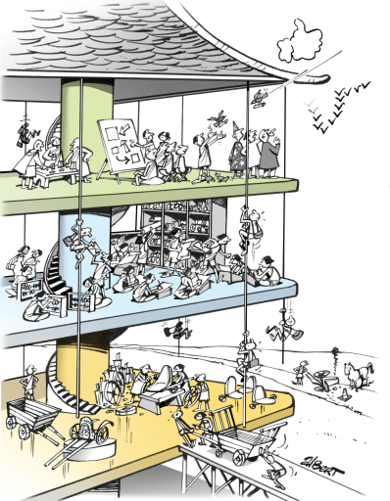
2. Требует исполь-зования специальных инструментов и нотаций моделирования
Cross-mapping
Большинство EA-диаграмм отображают зависимости между элементами из двух разных категорий
Enterprise Architecture Fundamentals: Using the Pagoda Blueprint by Rémy Fannader

Slide 9
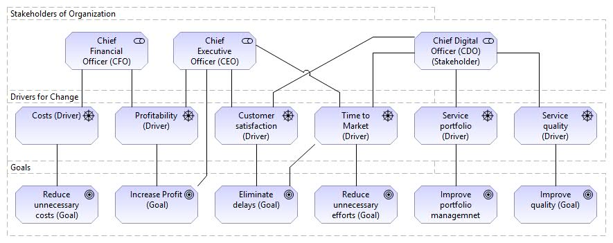
Определение границ изменений
3. Описывает текущую и целевую архитектуру всего предприятия
Stakeholder View https://www.hosiaisluoma.fi/blog/motivation-views-archimate/

Slide 10
Настраивается на размер изменений
4. Востребована крупными компаниями, полезна для сложных видов деятельности
EA для поддержки
Стратегии
EA для поддержки
Портфеля
EA для поддержки
Проекта
EA для поддержки
Доставки
решения
https://pubs.opengroup.org/togaf-standard/adm-practitioners/

Slide 11
Заблуждения относительно архитектуры предприятия
Помогает проектировать(конструировать) “правильные” процессы и приложения
1
Выявляет разрыв между стремлениями и реальностью и помогает его устранить
Может воплощаться набором простых каталогов, таблиц и диаграмм
2
Требует использования специальных инструментов и нотаций моделирования
Позволяет определить оптимальные границы изменения
3
Описывает текущую и целевую архитектуру всего предприятия
Адаптируется для изменений разного размера и продолжительности
4
Востребована крупными компаниями, полезна для сложных видов деятельности
5
Может существовать в отрыве от других функций и процессов организации

Slide 12

Как интегрировать EA в организацию
Согласуйте EA с жизненными циклами и структурой организации
Ограничьтесь планированием только наиболее значимых изменений
Оставьте проработку изменений экспертам, но предложите критерии выбора варианта реализации
Привлеките и удерживайте внимание заинтересованных лиц
Развивайте функцию EA на основе достигнутых результатов (Design by Doing)

Slide 13
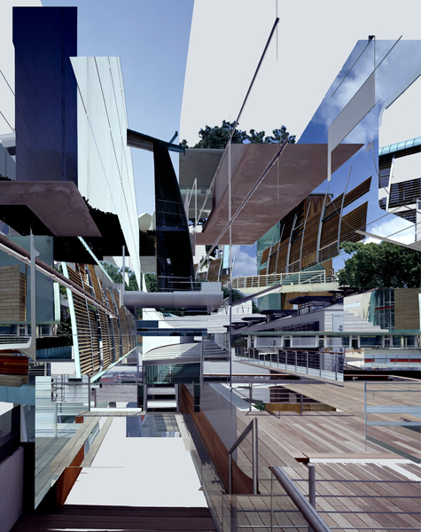
Спасибо!
Время вопросов
Максим Смирнов
http://t.me/it_arch

